Slide 1
Система доставки еды
«Bunnies»
Выполнили:
Прогонская Анастасия,
Кубышева Полина, Мамедов Эмин, Углова Анна, Костин Данила

Slide 2
Разбиение на компоненты
Компонент | Назначение
WebClient | Веб-интерфейс для пользователей (сайт)
MobileClient | Мобильное приложение (iOS/Android)
BackendGateway | Единая точка входа для клиентов (API Gateway, маршрутизация запросов)
AuthService | Регистрация, аутентификация, управление пользователями
MenuService | Управление меню, блюдами, категориями, акциями
OrderService | Создание заказа, управление корзиной, оформление
PaymentService | Обработка оплат (карта, онлайн, наличные), инвойсы
DeliveryService | Управление курьерами, маршрутизация, трекинг заказов
NotificationService | Уведомления (email, SMS, push) о статусе заказа
Database | Хранение данных (пользователи, заказы, меню, платежи)
ExternalPaymentGateway | Интеграция с внешними платёжными системами

Slide 3
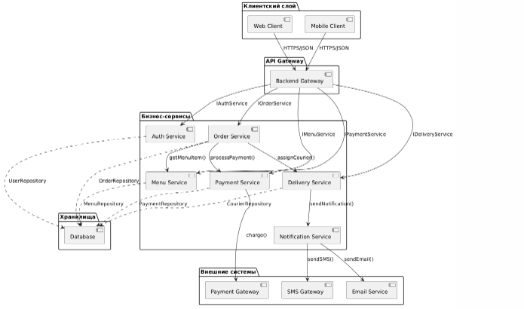
Компонентная диаграмма

Slide 4
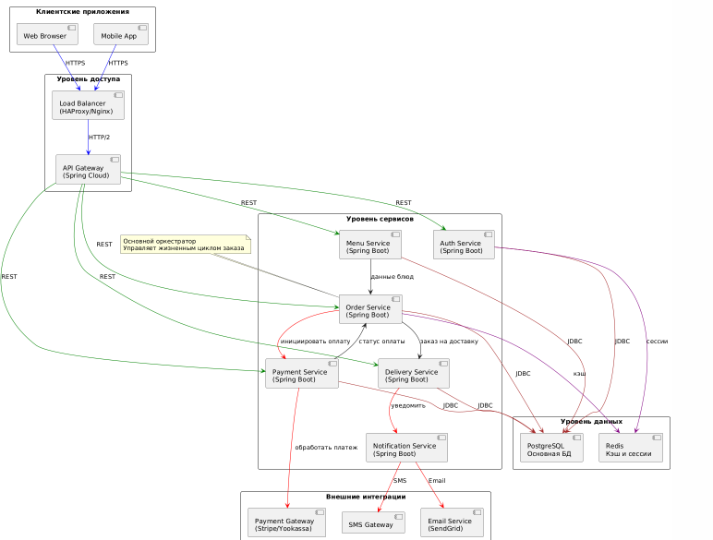
Диаграмма развёртывания

